Slide 1

Тульский институт (филиал) федерального государственного бюджетного образовательного учреждения высшего образования «Всероссийский государственный университет юстиции (РПА Минюста России)»
ОСОБЕННОСТИ ВЕДЕНИЯ МИНИСТЕРСТВОМ ЮСТИЦИИ РОССИИ РЕЕСТРОВ ЛИЦ, ВЫПОЛНЯЮЩИХ ФУНКЦИИ Иностранного Агента
Выполнил:
Обучающийся 3 курса
Группы 15-сНБо 19-2
Есипов Ярослав Вадимович
Научный руководитель:
Кандидат юридических наук, доцент
Доцент кафедры гражданско-правовых дисциплин
Титова Наталия Владимировна

Slide 2
ПЛАН
Введение
1
Правовые основы статуса «иноагента»
2
Основания признания лица выполняющим функции «иноагента»
3
Порядок ведения реестров «иноагентов»
4
Виды реестров «иноагентов»
Заключение
Библиографический список

Slide 3


Введение
«Иностранный агент» в России – лицо, получающее финансирование из-за рубежа и участвующее в политической деятельности, распространении сведений как средство массовой информации или сборе военно-технических сведений. Признание лица выполняющим функции иностранного агента влечет для него ряд дополнительных обязанностей и ограничений. Реестры «иностранных агентов» ведет Министерство юстиции Российской Федерации

Slide 4

Правовые основы статуса иноагента
Конституция Российской Федерации (принята всенародным голосованием 12.12.1993 с изменениями, одобренными в ходе общероссийского голосования 01.07.2020)
Закон РФ «О средствах массовой информации» от 27.12.1991 N 2124-1
Федеральный закон «Об общественных объединениях» от 19.05.1995 N 82-ФЗ
Федеральный закон «О некоммерческих организациях» от 12.01.1996 N 7-ФЗ
Федеральный закон «О мерах воздействия на лиц, причастных к нарушениям основополагающих прав и свобод человека, прав и свобод граждан РФ» от 28.12.2012 N 272-ФЗ

Slide 5
Основания признания лица иноагентом
Лицо получает денежные средства и (или) имущество от иностранных источников,
при этом:
участвует в политической деятельности на территории РФ
распространяет предназначенные для неограниченного круга лиц сообщения и материалы
осуществляет сбор сведений в области военно-технической деятельности РФ
для некоммерческих организаций и физических лиц
для средств массовой информации
для физических лиц

Slide 6
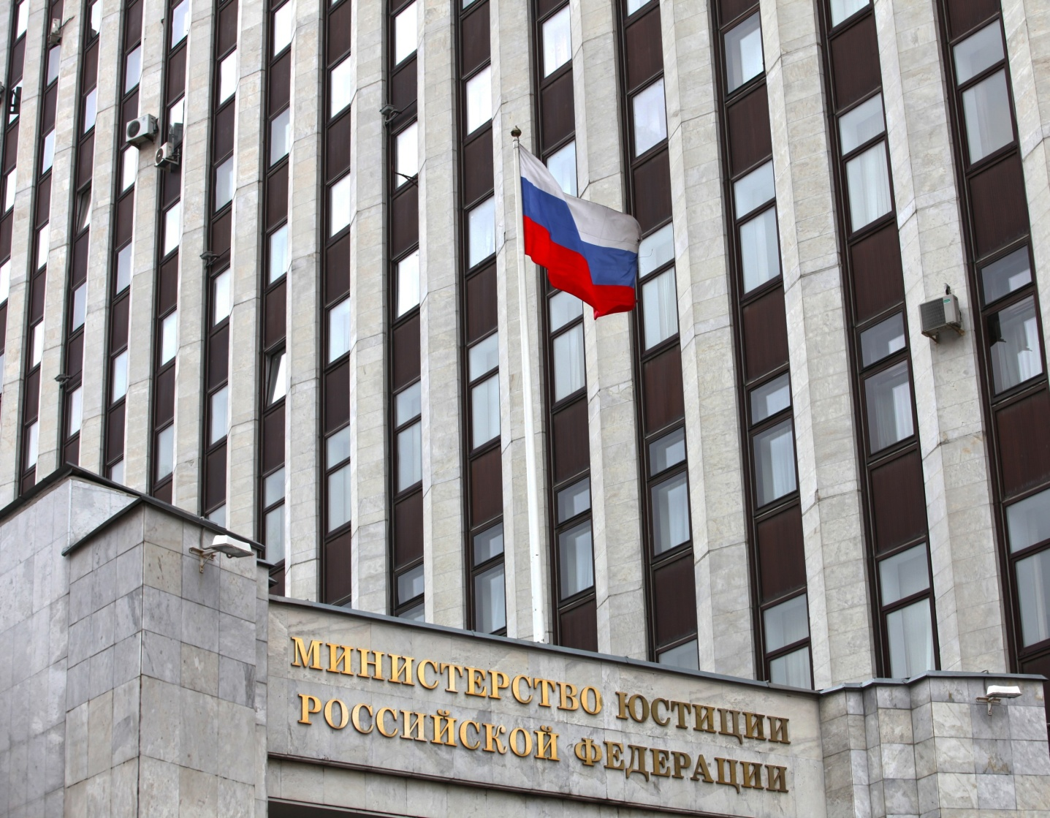
Порядок ведения реестров
Лицо, деятельность которого подпадает под указанные признаки, обязано подать заявление в Министерство юстиции Российской Федерации о включении в соответствующий реестр лиц, выполняющих функции иностранного агента. В случае выявления деятельности лица, выполняющего функции иностранного агента, которое не подало заявление, Минюст включает данное лицо в реестр самостоятельно. Решение Минюста в таком случае может быть оспорено в судебном порядке

Slide 7
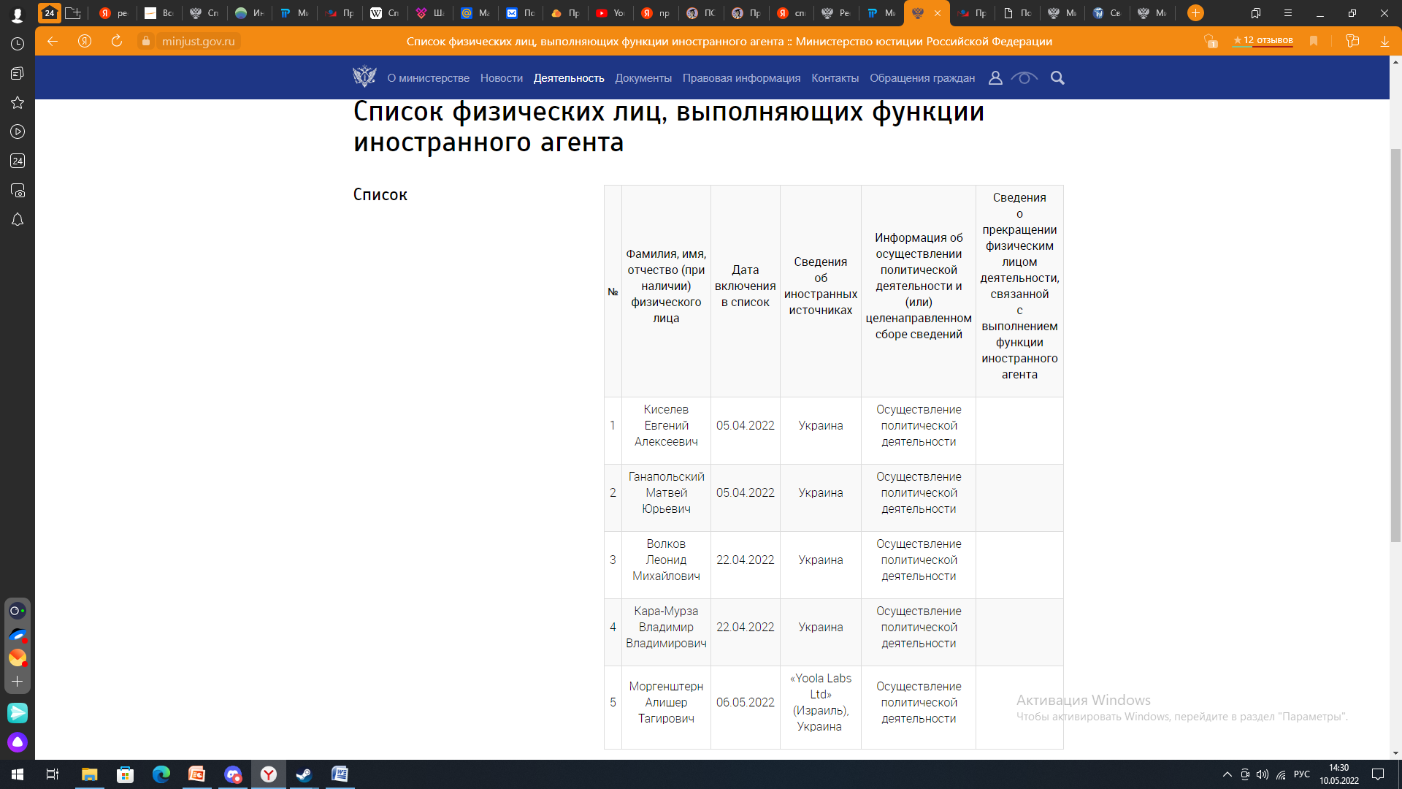
Порядок ведения реестров
Реестры лиц, выполняющих функции иностранного агента ведутся на бумажных и электронных носителях и формируются на основе документированной информации, предоставляемой соответствующими лицами, а также органами государственной власти РФ. Часть сведений о лицах, выполняющих функции иностранного агента, размещается на официальном сайте Министерства юстиции Российской Федерации

Slide 8
Виды реестров иноагентов
Реестр некоммерческих организаций, выполняющих функции иностранного агента
Реестр иностранных СМИ, выполняющих функции иностранного агента
Реестр незарегистрированных общественных объединений, выполняющих функции иностранного агента
Реестр физических лиц, выполняющих функции иностранного агента

Slide 9




Реестр НКО-иноагентов
Первым законодательно был определен статус некоммерческой организации, выполняющей функции иностранного агента. Соответствующий реестр был создан в 2012 году. НКО, занесенные в реестр обязаны представлять в Минюст:
отчет о своей деятельности, о персональном составе руководящих органов и работников - один раз в полгода
информацию о прохождении аудиторской проверки – ежегодно
отчет о целях расходования денежных средств и использования иного имущества - ежеквартально
заявленные для осуществления программы - до начала осуществления программы
отчет о проведении осуществляемых программ - ежегодно

Slide 10
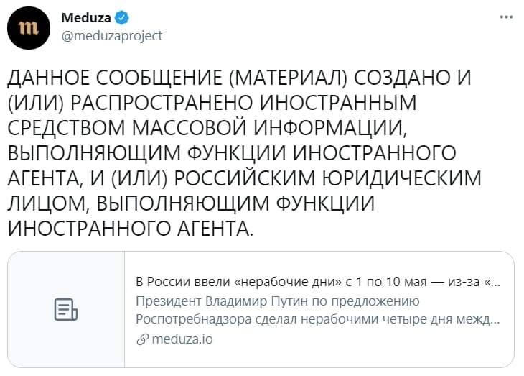
Реестр СМИ-иноагентов
В реестр иностранных средств массовой информации, выполняющих функции иностранного агента могут быть занесены иностранные и российские юридические лица, иностранные структуры без образования юридического лица, а также физические лица. Сообщения и материалы таких лиц, распространяемые на территории РФ, должны сопровождаться указанием на то, что эти сообщения и материалы созданы и (или) распространены СМИ, выполняющим функции иностранного агента

Slide 11






Реестр СМИ-иноагентов
В течение одного месяца со дня признания юридического лица, зарегистрированного в иностранном государстве, или иностранной структуры без образования юридического лица, или физического лица иностранным СМИ, выполняющим функции иностранного агента, такие лицо или структура обязано учредить российское юридическое лицо. На лиц, занесенных в реестр СМИ – иностранных агентов также распространяются обязанности, предусмотренные для НКО – иностранных агентов

Slide 12



Реестр НОО-иноагентов
В реестр незарегистрированных общественных объединений, выполняющих функции иностранного агента могут быть занесены общественные объединения, функционирующие без приобретения прав юридического лица. Общественное объединение, включенное в реестр обязано ежеквартально информировать Минюст об объеме денежных средств, полученных от иностранных источников в отчетный период, о целях расходования этих денежных средств, об их фактическом использовании

Slide 13
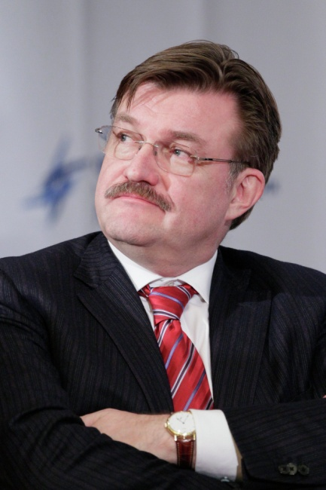




Реестр физлиц-иноагентов
Физическое лицо может быть признано физическим лицом, выполняющим функции иностранного агента независимо от его гражданства. Включенное в реестр физическое лицо обязано раз в шесть месяцев представлять в Минюст отчет о целях расходования денежных средств, полученных от иностранных источников, а также указывать о наличии этого статуса при осуществлении деятельности, связанной с выполнением функций иностранного агента (при обращении в госорганы, издании и распространении материалов). Такое лицо не может быть назначено на должности в государственных органах и органах местного самоуправления
Киселев Е.А.
Ганапольский М.Ю.
Волков Л.М.
Кара-Мурза В.В.
Моргенштерн А.Т.

Slide 14
Заключение
Таким образом, Министерство юстиции Российской Федерации ведет реестры иностранных агентов, а также осуществляет контроль за их деятельностью. Анализируя положения федеральных законов, можно прийти к выводу, что целью установления статуса иностранного агента в первую очередь является защита суверенитета и национальной безопасности Российской Федерации, а также противодействие деструктивной деятельности на территории России организаций и лиц, финансируемых зарубежными государствами

Slide 15
Библиографический список
Федеральные нормативные правовые акты
1. Конституция Российской Федерации : принята всенародным голосованием 12.12.1993 (с учетом поправок, внесенных Законами РФ о поправках к Конституции РФ от 30.12.2008 № 6-ФКЗ, от 30.12.2008 № 7-ФКЗ, от 5.02.2014 № 2-ФКЗ, от 21.07.2014 № 11- ФКЗ, от 14.03.2020 № 1- ФКЗ) // Официальный интернет-портал правовой информации. – Москва. – URL : https://www.pravo.gov.ru. –Загл. с титул.экрана. – (дата обращения 20.02.2021). – Текст : электронный.
2. О средствах массовой информации : Закон РФ от 27.12.1991 N 2124-1 (ред. от 01.07.2021) // Официальный интернет-портал правовой информации. – Москва. – URL : https://www.pravo.gov.ru. –Загл. с титул.экрана. – (дата обращения: 10.05.2022). – Текст : электронный.
3. Об общественных объединениях : Федеральный закон от 19.05.1995 N 82-ФЗ (ред. от 30.12.2020) // Официальный интернет-портал правовой информации. – Москва. – URL : https://www.pravo.gov.ru. –Загл. с титул.экрана. – (дата обращения: 10.05.2022). – Текст : электронный.
4. О некоммерческих организациях : Федеральный закон от 12.01.1996 N 7-ФЗ (ред. от 02.07.2021) // Официальный интернет-портал правовой информации. – Москва. – URL : https://www.pravo.gov.ru. –Загл. с титул.экрана. – (дата обращения: 10.05.2022). – Текст : электронный.
5. О мерах воздействия на лиц, причастных к нарушениям основополагающих прав и свобод человека, прав и свобод граждан Российской Федерации : Федеральный закон от 28.12.2012 N 272-ФЗ (ред. от 14.03.2022) // Официальный интернет-портал правовой информации. – Москва. – URL : https://www.pravo.gov.ru. –Загл. с титул.экрана. – (дата обращения: 10.05.2022). – Текст : электронный.
Литература
6. Щекина, Е. М. Законодательство об иностранных агентах: особенности и потенциал в качестве начала регулирования лоббизма / Е. М. Щекина – Текст непосредственный // Эволюция государства и права: проблемы и перспективы. – 2022. – № 1. – С. 33-35.

